Slide 1


Slide 2


Slide 3
Plan
Démonstration
Equipe
Problèmes rencontrés
Solutions apportés
Logo
Communication

Slide 4
1 Démonstration

Slide 5
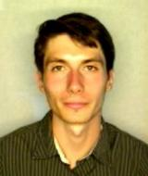
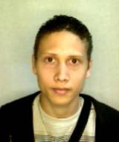
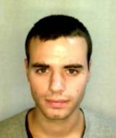


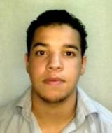


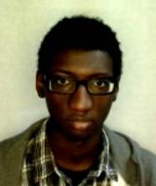
2 Equipe

Slide 6
3 Problèmes rencontrés
Géographique
Communication
Manque d’implication
Démotivation de certains membres
Logo

Slide 7
4 Solutions apportés
Sunday Skype
Coworking
Gantt
Google group
Hangout
Gmail
Répartition des taches
Responsabilisation
Réorganisation de l’équipe

Slide 8



5 Logo
Deux prototypes
Appel à un graphiste pour logo définitif

Slide 9
6 Communication
Logo
Facebook
Twitter
Site web
Kazaa Gamer
Affiche
T-shirt

Slide 10
Questions ?

